Slide 1

데이터를 더 영향력 있게 만들기.
Make you data make an impact.

Slide 2

데이터 분석 / Data Analysis
다양하고 복잡한 비즈니스 환경에서,
데이터를 활용한다는 것
최소한의 비용으로 최대의 효율을 낼 수 있는 방법은 무엇인가?
폭발적으로 증가하고 있는 새로운 데이터의 양
점점 다양해지는 데이터들
다양하고 복잡한 비즈니스 환경 속에서 데이터로부터
의미 있는 정보를 얻기 위해
많은 시간과 노력을 투자하고 계십니까?
각 지역별 수익률에 가장 영향을 미치는
상품군은 무엇인가?
운영중인 소셜 미디어의 피드백이
고객 경험에 어떤 영향을 주고 있는가?
시행하고 있는 오프라인 광고는
어떤 효과가 있는가?
유통망을 통합한다면 공급망에
어떤 변화가 발생할까?

Slide 3
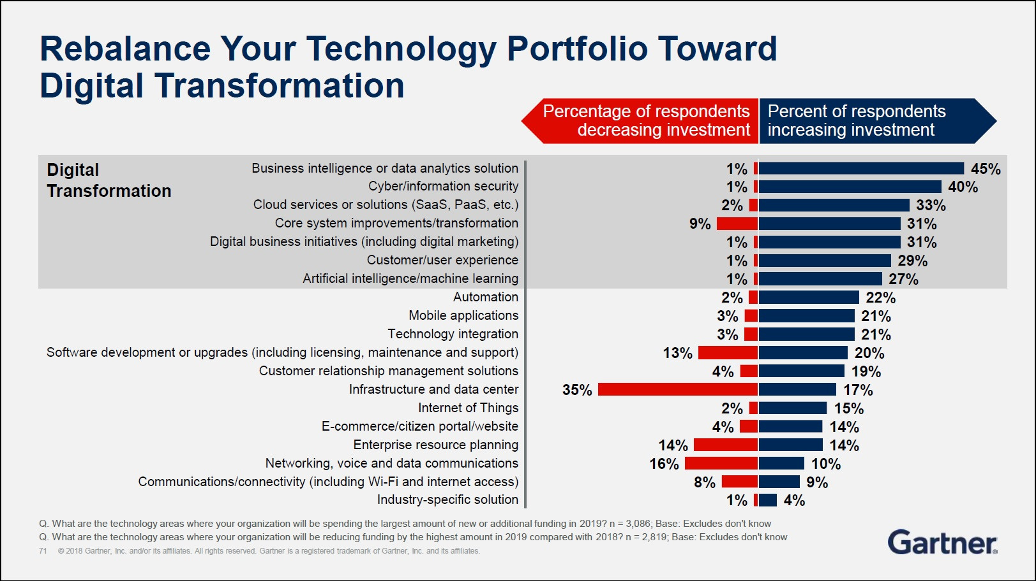
빅데이터의 시대 / Big Data

Slide 4
데이터 활용의 문제점 1) 데이터 규모
폭발적으로 증가하고 있는 데이터,
분석에 힘들어하는 기업들
2025
163,000,000
Petabyte 이상
CRM, ERP, VOIP, SENSORS, APPLIANCES, APPLICATIONS, SECURITY SYSYTEMS,
DATA CENTER, LAPTOPS, WEBSITES, MOBILE DEVICES, SATELLITE, TRADING SYSTEMS, GPS, TRANSACTION SYSTEMS, LOGS, GAMES, TELEMATICS, RFID, ATMS, IDUSTRIAL MACHINES, PORTALS, WEB SERVICES 등…
2024
2023
2022
2021
2020
출처 : IDC Data Age 2025

Slide 5
























데이터 활용의 문제점 2) 데이터 다양성
다양해지는 데이터,
분석에 어려움을 겪는 기업과 사용자

Slide 6
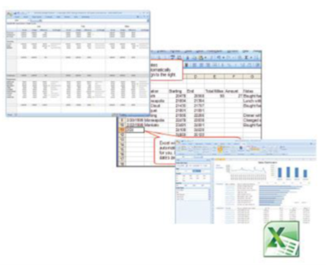


전통적인 방식을 사용하고 계십니까?
느리고 유연하지 않으며,
사용하기 어렵다
대부분의 고객 | 다수의 고객 | 소수의 고객
데이터 분석을 어렵다고 느낌 실제 비즈니스에서 적용하지 않음 데이터 / 분석에 대한 필요성 부제 | 엑셀을 이용한 불필요한 시간 낭비 빈약한 분석 결과 본업이 아닌 엑셀을 다루고 데이터를 분석하는 프로세스에 대부분의 시간을 소비 | 대규모 엔지니어와 수준 높은 전문가들에게 분석을 의존 IT 중심의 데이터 분석 다양한 비즈니스 질문에 대한 한계 느린 처리 시간

Slide 7
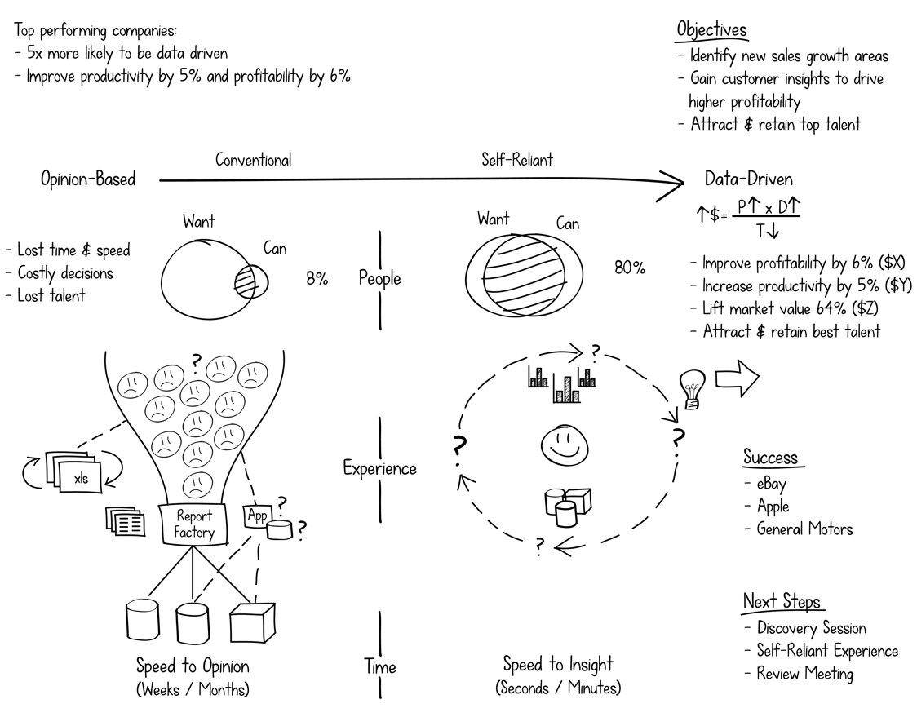
전통적인 방식을 사용하고 계십니까?
시간과 비용 낭비
의사결정 비용 증가
수익성 개선
생산성 증대
시장 가치 상승
신속한 의사결정

Slide 8

과거
미래
전통적 BI
“The shift to the modern BI and analytics platform has now reached a tipping point”
2016, Gartner Magic Quadrant
AI/Machine Learning 기반의 BI

Slide 9

Awareness Test
https://youtu.be/Ahg6qcgoay4

Slide 10
전주의적 처리(Pre-Attentive Processing)?
?

Slide 11
전주의적 처리(Pre-Attentive Processing)
12

Slide 12
전주의적 처리(Pre-Attentive Processing)를 돕는 시각적 요소

Slide 13
시각화(Visualization)의 중요성
_
A |  | B |  | C |  | D
x | y | x | y | x | y | x | y
10.0 | 8.04 | 10.0 | 9.14 | 10.0 | 7.46 | 8.0 | 6.58
8.0 | 6.95 | 8.0 | 8.14 | 8.0 | 6.77 | 8.0 | 5.76
13.0 | 7.58 | 13.0 | 8.74 | 13.0 | 12.74 | 8.0 | 7.71
9.0 | 8.81 | 9.0 | 8.77 | 9.0 | 7.11 | 8.0 | 8.84
11.0 | 8.33 | 11.0 | 9.26 | 11.0 | 7.81 | 8.0 | 8.47
14.0 | 9.96 | 14.0 | 8.10 | 14.0 | 8.84 | 8.0 | 7.04
6.0 | 7.24 | 6.0 | 6.13 | 6.0 | 6.08 | 8.0 | 5.25
4.0 | 4.26 | 4.0 | 3.10 | 4.0 | 5.39 | 19.0 | 12.5
12.0 | 10.84 | 12.0 | 9.13 | 12.0 | 8.15 | 8.0 | 5.56
7.0 | 4.82 | 7.0 | 7.26 | 7.0 | 6.42 | 8.0 | 7.91
5.0 | 5.68 | 5.0 | 4.74 | 5.0 | 5.73 | 8.0 | 6.89
항목 | 값 | 정확도
x 평균 | 9 | 정확
x 표본 분산 | 11 | 정확
y 평균 | 7.50 | 소수점 2자리
y 표본 분산 | 4.125 | ±0.003
x와 y의 상관 | 0.816 | 소수점 3자리
선형회귀선 | y = 3.00 + 0.500x | 각 소수점 2자리, 소수점 3자리
선형회귀 결정계수 | 0.67 | 소수점 2자리
출처 : wiki (Anscombe’s Quartet)

Slide 14
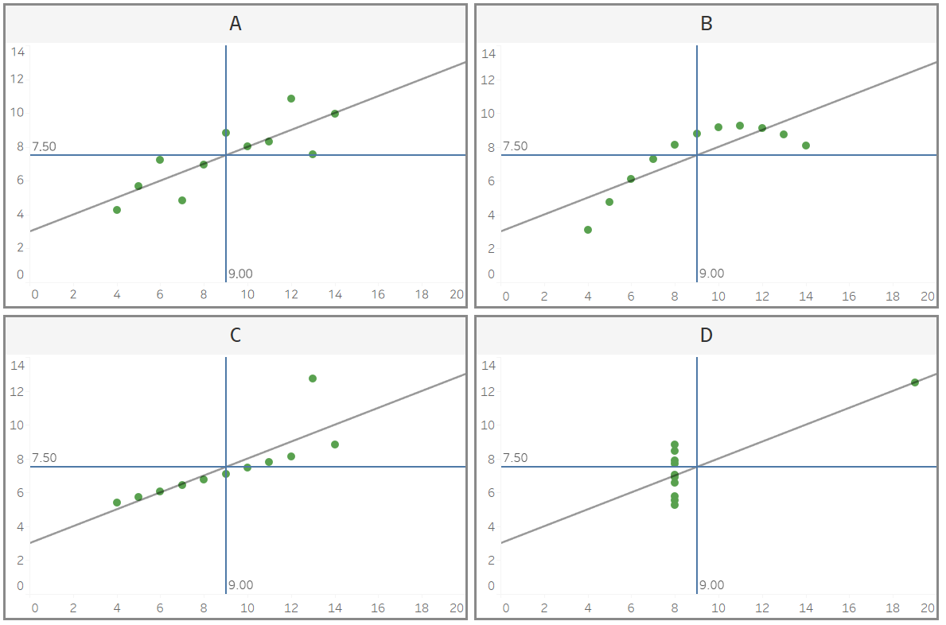
통계학자 프란시스 앤스컴 曰
“숫자 계산은 정확하지만,
그래프는 거칠다”
출처 : wiki (Anscombe’s Quartet)

Slide 15

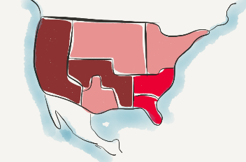
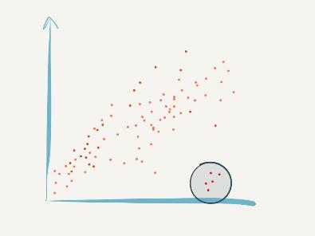
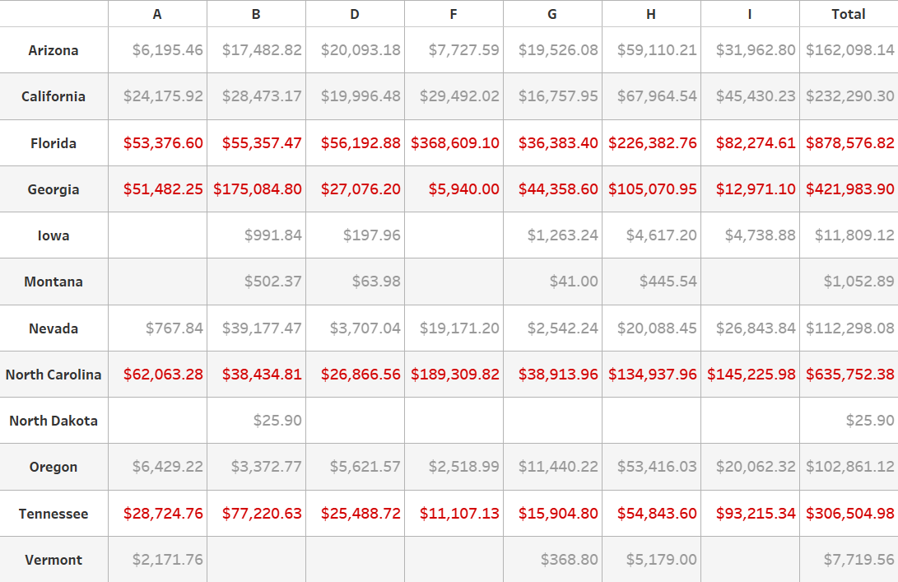
WHY TABLEAU ?
Why
Why

Slide 16
DEMO

Slide 17
Tableau / 태블로
완전히 새로운 방법의 데이터 탐색
“사람들이 데이터를 보고, 이해할 수 있도록 도와줍니다.”

Slide 18
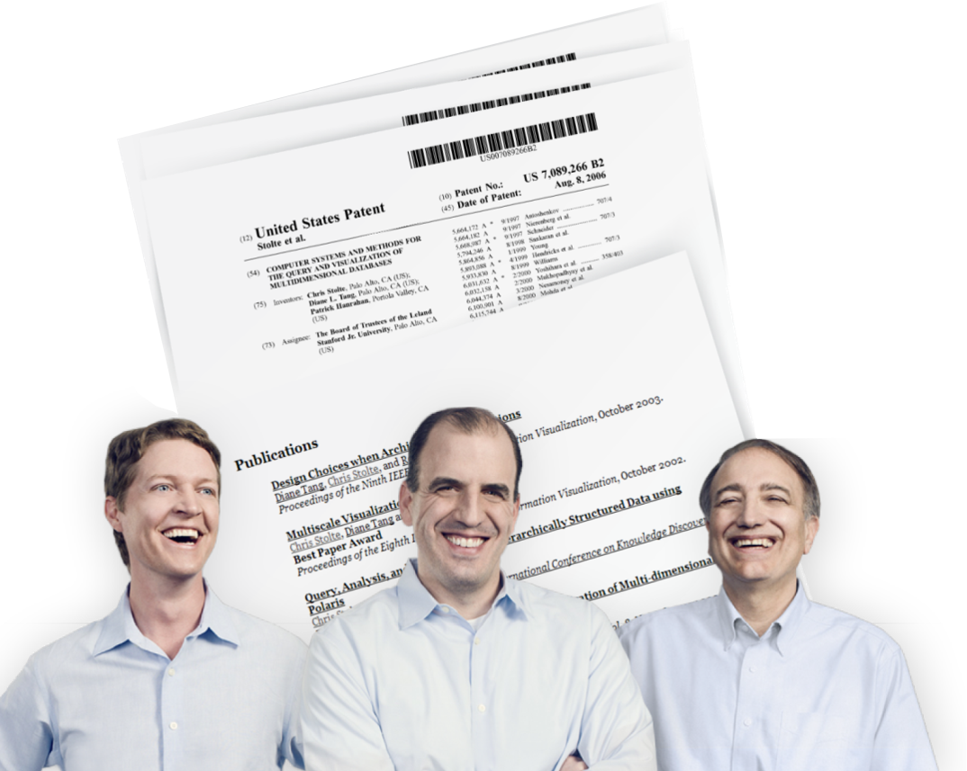

신속하고 쉬운 분석을 모두에게
스탠포드 대학교 연구과정을 통한
Tableau의 탄생

Slide 19
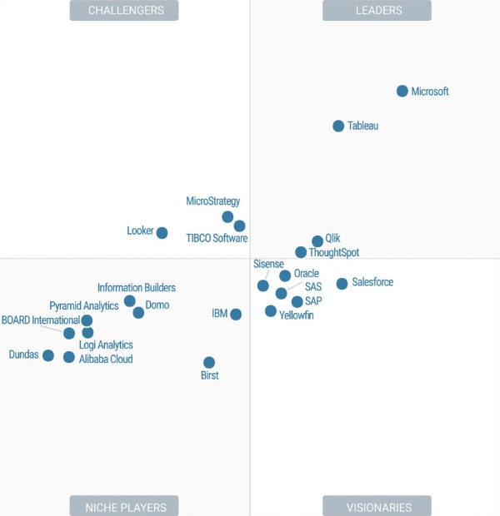
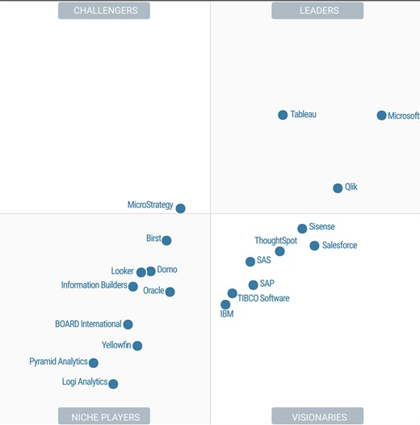
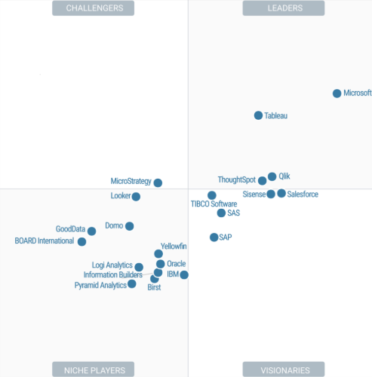
고객의 반응
현존하는 솔루션 중
가장 사용하기 쉬운 BI 제품
Figure 1. Magic Quadrant for Analytics and Business Intelligence Platforms
2020
- 8년 연속 Leader quadrant 달성
2018
2019
ABILITY TO EXECUTE
COMPLETENESS OF VISION
As of January 2020
© Gartner, Inc

Slide 20
고객중심의 제품 개발
Tableau는 제품개발을 위해 투자를
아끼지 않습니다.
- 연간 3~4회의 Major Version 업그레이드
- 약 1달 간격으로 출시되는 Minor Version 업데이트
Linux 서버
대용량 추출 엔진
브라우저 추출
10.5
2019.4
10.4
집합 작업
10.3
공간 조인
2019.3
2018.3
한국시군구 지원
10.2
벡터 맵 지원
2019.2
10.1
2018.2
2018.1
2019.1
2020.1
10.0
2016
2017
2018
2019
2020

Slide 21
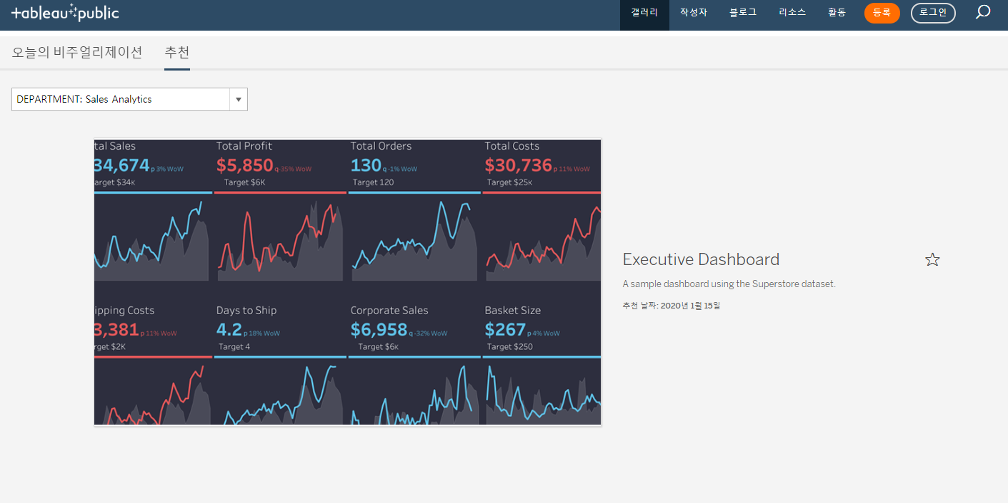
전 세계 사용자를 만나는 소통의 광장
Tableau Public은 여러 사용자들의 자신의
대시보드를 공유할 수 있는 공간 입니다.
- 백만 사용자가 넘는 유저들이 만든 다양한 대시보드
- 매일 갱신되는 오늘의 비주얼리제이션
- 영감을 얻을 수 있는 광범위한 시각화 라이브러리

Slide 22
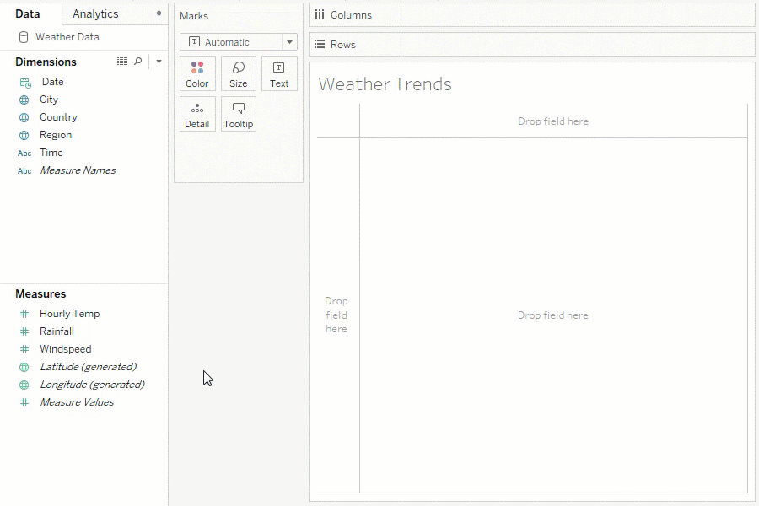
Why Tableau?
태블로의 직관적인 인터페이스로
신속하고 쉬운 분석을
움직이는 GIF 입니다.
- 직관적인 드래그 앤 드랍 인터페이스
- 시각화 효율을 극대화 시켜주는 도구들
- 데이터에 맞춰 제공되는 시각화
- 신속한 데이터 전환 속도 (- 100MM / 1초)

Slide 23
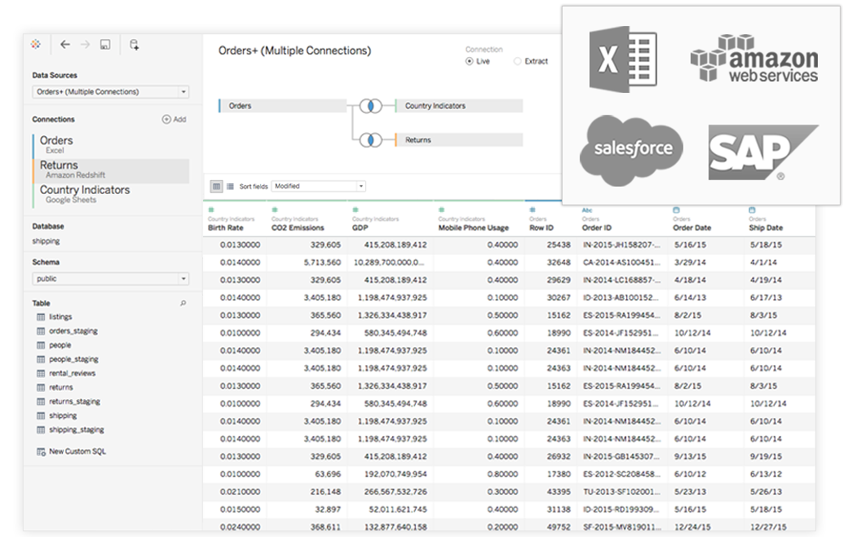
Why Tableau?
더욱 많은, 거의 모든
데이터 원본에 연결
DB / 빅데이터 / 스프레드 시트 / 어플리케이션 데이터 / 클라우드 등 거의 모든 데이터의 변환과 분석이 가능
코드의 작성이 필요 없는 다양한 데이터 액세스와 통합
메타 데이터 피벗 및 분할

Slide 24
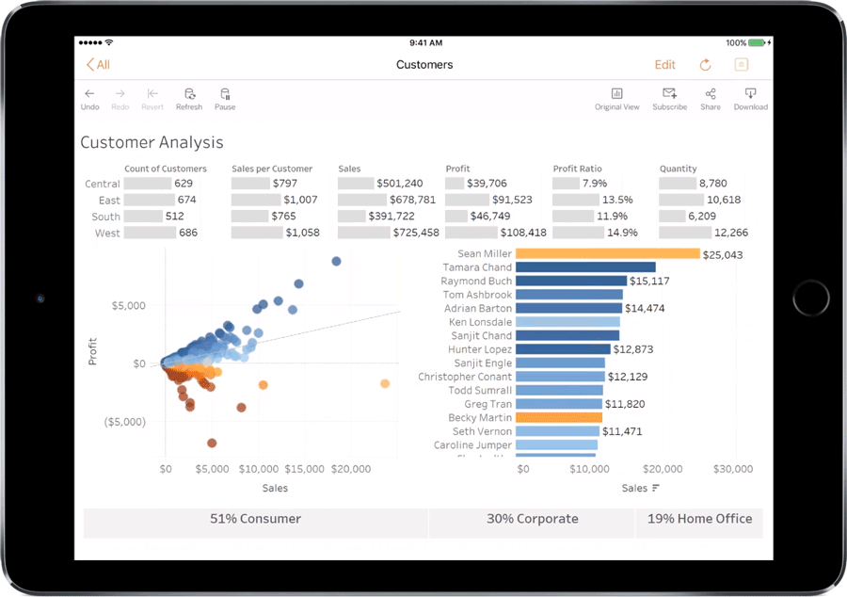
Why Tableau?
하나의 대시보드
여러기기에서
움직이는 GIF 입니다.
한번의 보고서 작성으로 여러 기기에서 조회 가능 (Desktop, Tablet, Phone)
Tableau 전용 Application 제공

Slide 25
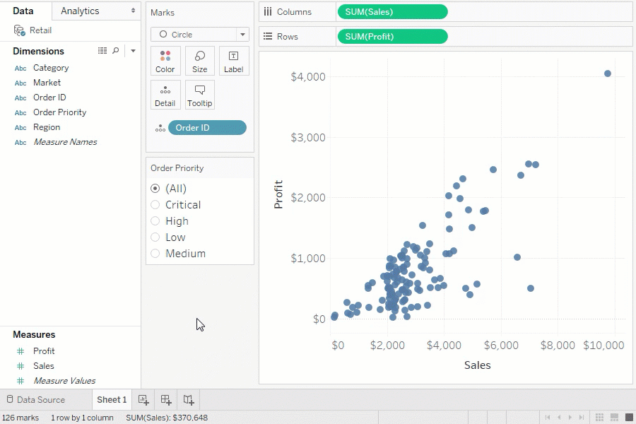
Why Tableau?
깊이 있는 질문에 대한
답 구하기
움직이는 GIF 입니다.
드래그 앤 드롭 만으로 이루어지는 강력한 계산 및 예측 기능
추세 분석, 예측 분석, 상관관계 분석을 통한 통계 정보의 원활한 파악
통계 툴 R과 연동하여 R의 함수 라이브러리를 사용한 통계 분석 가능

Slide 26
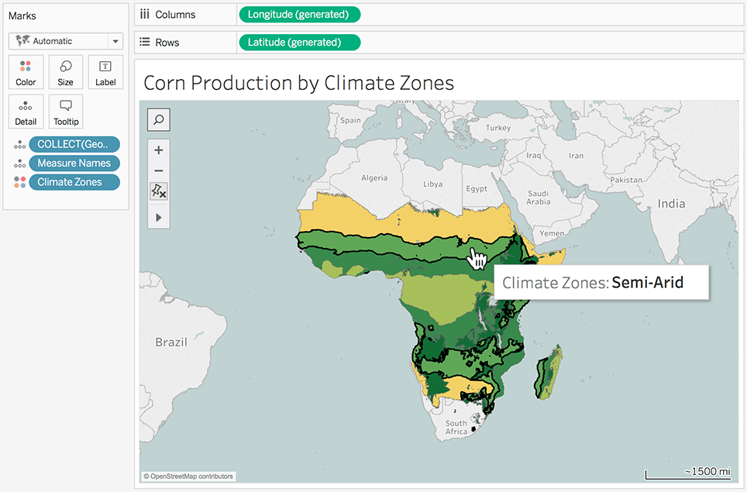
Why Tableau?
지도 위에서 보는
데이터
자동으로 생성되는 대화형 맵
내장 우편번호를 활용한 50개국 이상의 국가에 대한 신속한 매핑
사용자 지정 지오 코딩 및 지역 사용

Slide 27
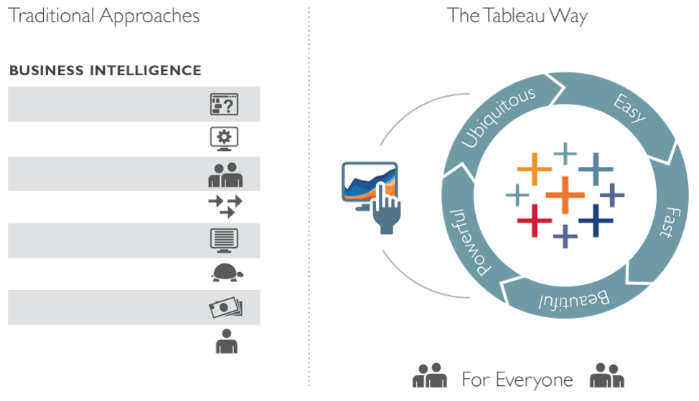
After Tableau
데이터 분석의
새로운 방법
더 이상 필요 없어진 기존의 분석 방법
태블로의 새로운 접근 방법
복잡한 제품군
대규모 커스터 마이징
전문가 지원 필수
엄격한 제공 규칙
사전 정의된 모델
느린 처리 속도
고가의 도입 비용
한정된 수혜자

Slide 28
제품 소개
Tableau
(Prep Builder, Desktop, Server)
프랩 빌더, 데스크탑, 서버

Slide 29

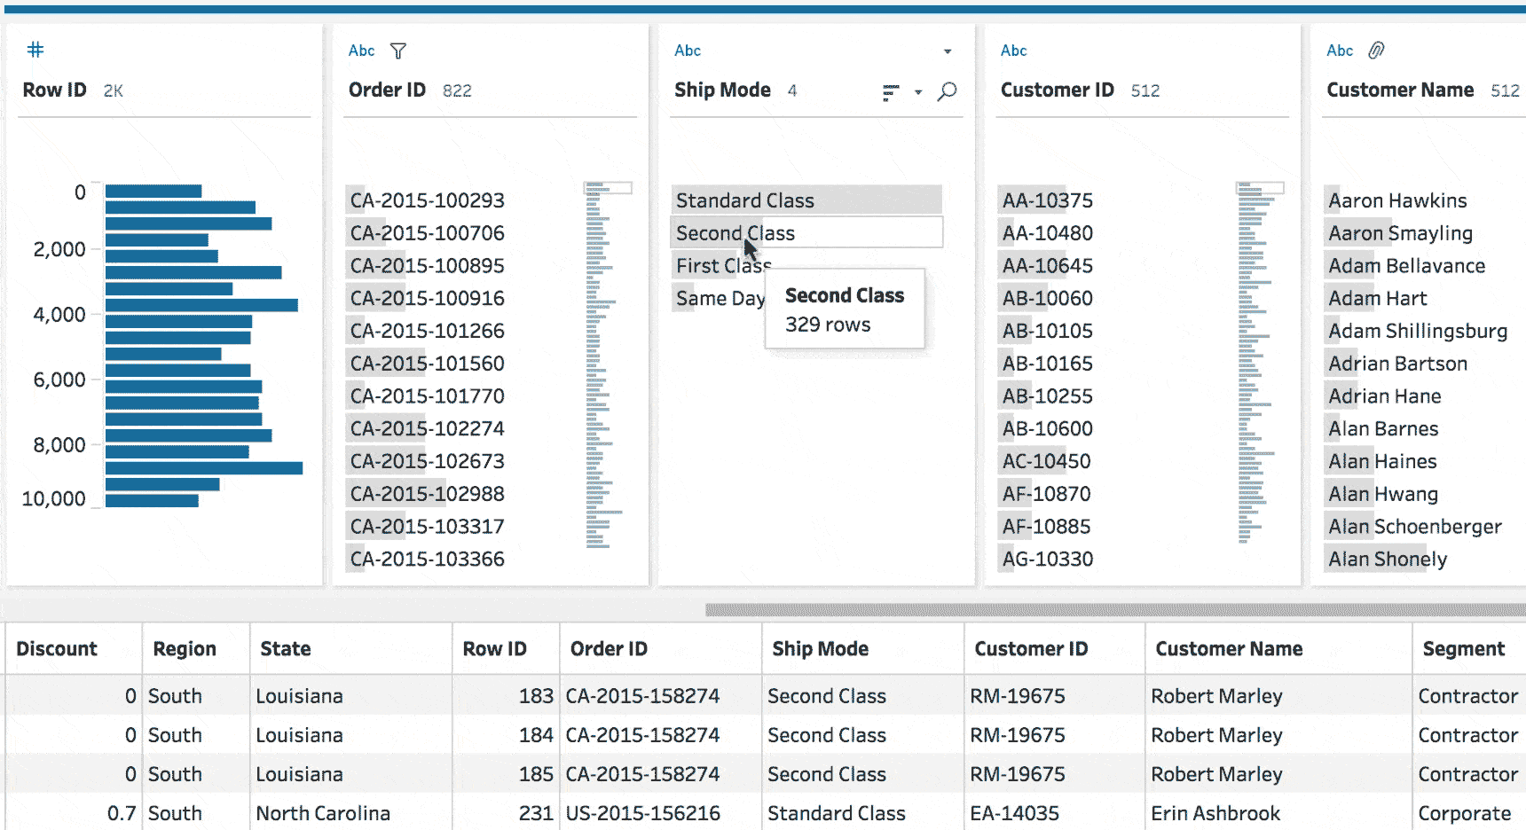
셀프서비스로 데이터 준비
Tableau Prep Builder
Tableau Prep Builder를 이용하여 IT의 조직에 거치지 않고 직접 데이터를 준비할 수 있습니다.
빅데이터 포함 대다수 DB 연결
셀프 서비스 데이터 준비
데이터의 전체적 상황 확인
Drag & Drop 방식의 손쉬운 사용
이 기종 데이터간의 Union 가능
Server/Online에 데이터 게시
움직이는 GIF 입니다.

Slide 30
사고하는 방식으로 작동
Tableau Desktop
Tableau Desktop의 직관적인 비즈니스 분석을 통해 신속하게 결과를 얻을 수 있습니다.
빅데이터 포함 대다수 DB 연결
In-memory 추출과 Live Access 양방향 지원
Drag & Drop 방식의 손쉬운 사용엑셀보다 빠른 리포트 구현
지도 및 매개변수 기능 구성을 통한 화려한 대시보드 구현
데이터 시각화를 위한 데이터 맞춤형 뷰 제공
움직이는 GIF 입니다.

Slide 31
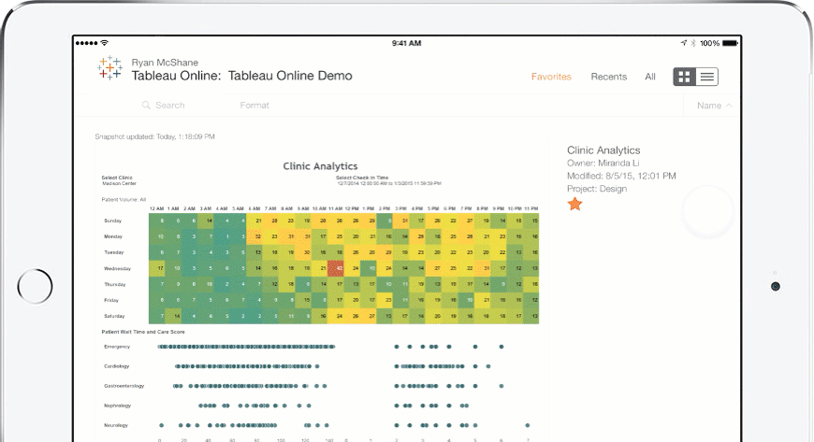
엔터프라이즈급 분석
Tableau Server
Tableau Server를 사용하여 조직 내 데이터의 가치를 확대할 수 있습니다.
컨텐츠를 생성하여 권한에 따른 사용자 공유
별도의 어플리케이션 설치 없이 브라우저를 통한 접근
사용자 권한 부여 및 알림, 구독 기능 제공
다양한 기기에서의 손쉬운 공유
Desktop에 약 90%에 해당되는 기능 지원
움직이는 GIF 입니다.

Slide 32
라이선스 소개
Tableau
(Creator, Explorer, Viewer)

Slide 33

분석가를 위한
Tableau Creator
제품 구성 : Prep Builder + Desktop + Server/Online(1users)
애널리스트와 파워 유저를 위해 고안된 엔드 투 엔드 분석을 지원하는 강력한 제품
<주요 특징>
새로운 데이터에 연결
Prep을 통해 새로운 데이터 플로우(.tfl) 생성
새로운 데이터 원본을 Server/Online에 생성 및 게시
Tableau Desktop의 완전한 분석 역량 사용
Server/Online에서 웹 기반 편집
TOL에서 대시보드 스타터 사용
커스텀 뷰 생성 및 공유
알림, 구독 등 협업 기능

Slide 34

현업사용자를 위한
Tableau Explorer
제품 구성 : Server/Online(1users)
게시된 데이터에 한하여 셀프 서비스를 이용하는 현업사용자 대상으로 고안된 제품.
<주요 특징>
브라우저를 통해 태블로 액세스
게시된 데이터 원본에 연결
새로운 컨텐츠 생성 혹은 기존 컨텐츠 편집 및 Server/Online에 게시
전체 데이터 다운로드
Server/Online에서 웹 기반 편집
커스텀 뷰 생성 및 공유
알림, 구독 등 협업 기능

Slide 35

사내 모든 구성원을 위한
Tableau Viewer
제품 구성 : Server/Online(1users)
조직 내 모든 사람들이 데이터를 기반으로 의사결정을 할 수 있도록 하기 위한 제품
<주요 특징>
브라우저나 임베디드된 컨텐츠를 통해 Tableau 액세스
Server/Online에 게시된 Viz나 대시보드와 상호작용 기능
요약 데이터 다운로드
Viz를 이미지(.pdf, .png)로 다운로드
대시보드나 Viz에 코멘트 작성
제한된 협업 기능

Slide 36
고객 소개
Tableau

Slide 37

















































































Tableau 국내 주요 고객
통신, 미디어 및 기술
금융 서비스
서비스
공공 부문
소매업 및 소비재
의료 서비스 및 생명과학
제조
게임 및 엔터테인먼트
교육 및 학교

Slide 38
“ 선견(先見) ”
미리 앞일을 내다보다

Slide 39
회사 소개
DFOCUS

Slide 40















Why Dfocus?
디포커스는 최고의 BI컨설팅을
추구합니다.
주요 파트너사
디포커스는 2001년 BI(Business Intelligence) 컨설팅 및 구축사업을 주축으로 사업을 시작하여 다양한 영역의 IT 및 비즈니스 컨설팅 분야로 확장해가고 있습니다. 현재 100명이 넘는 전문가들이 국/내외에서 활발하게 컨설팅 및 구축 프로젝트를 수행하고 있으며 이런 노력을 통해 고객과 파트너로부터 인정받는 글로벌 회사로 한걸음씩 성장하고 있습니다.
디포커스는 전문적인 컨설팅과 오랜 노하우를 바탕으로 한 시스템 구축을 통해 고객사에게 가장 잘 부합하는 의사결정 환경을 제공합니다. 이를 통해 고객사는 최적의 의사결정을 할 수 있습니다.

Slide 41
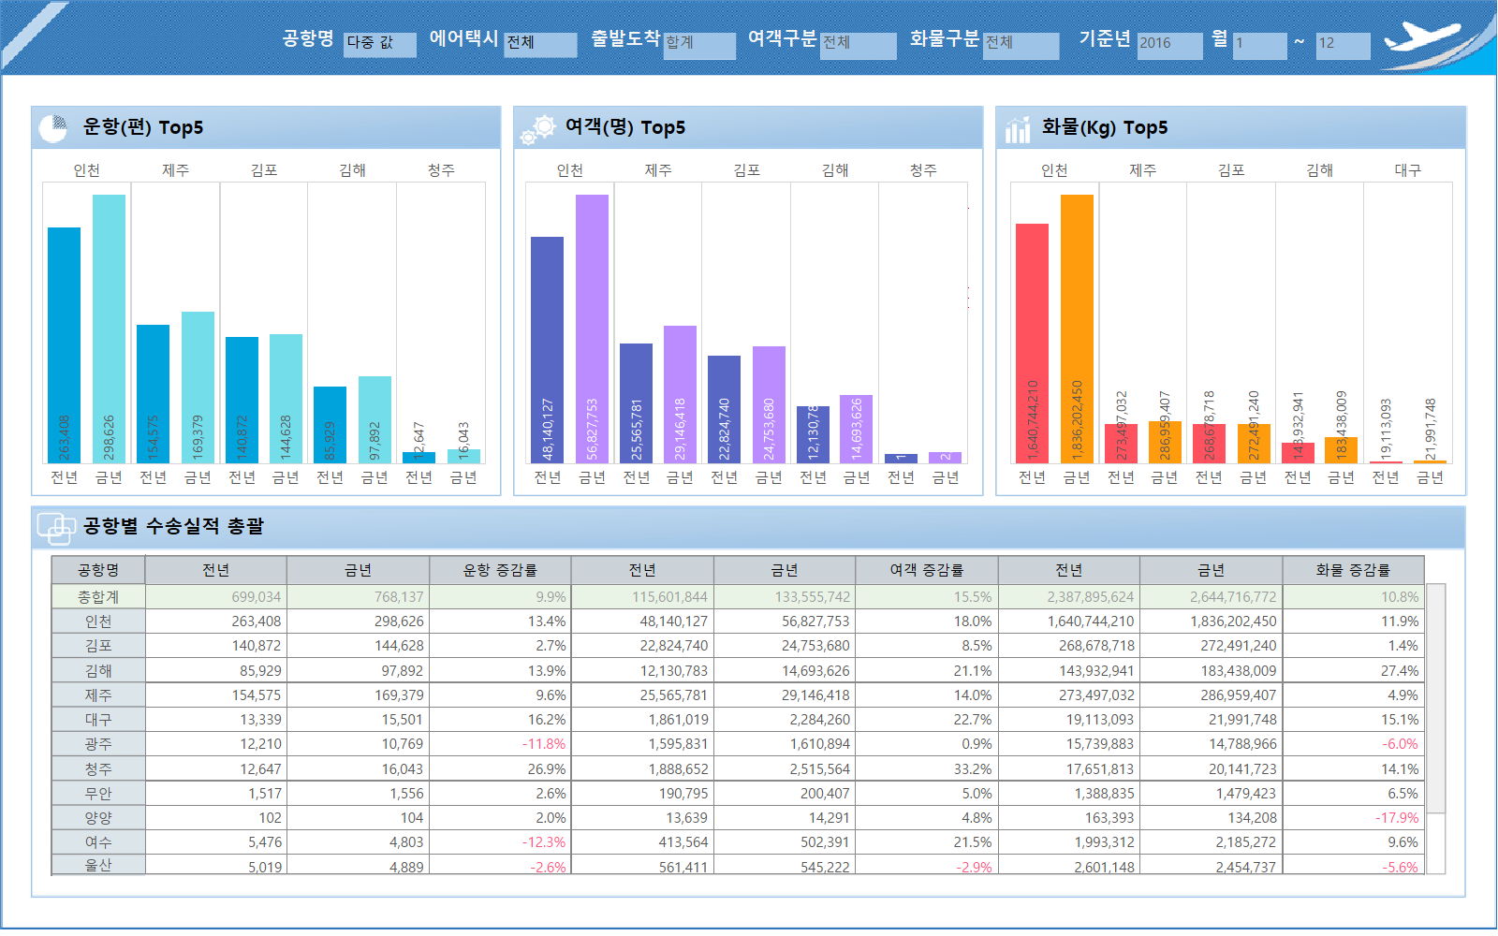
구축 사례 – H사
SAMPLE

Slide 42
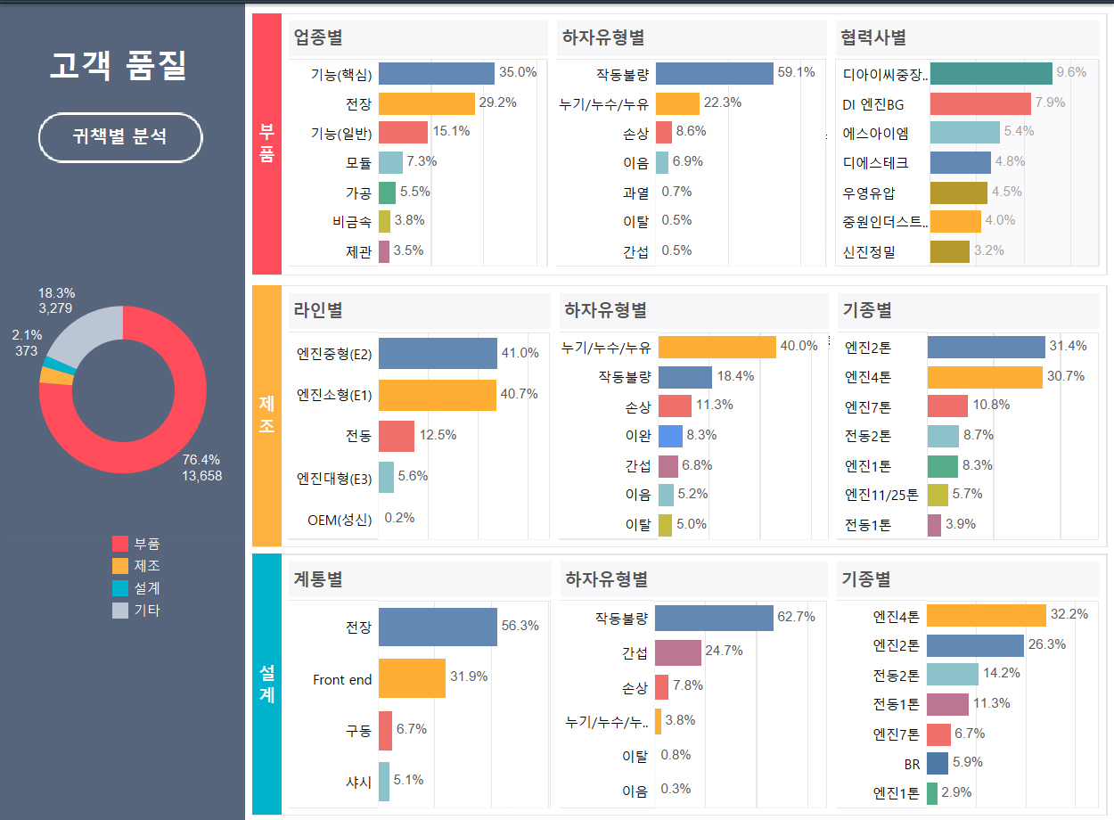
구축 사례 – D사
SAMPLE

Slide 43
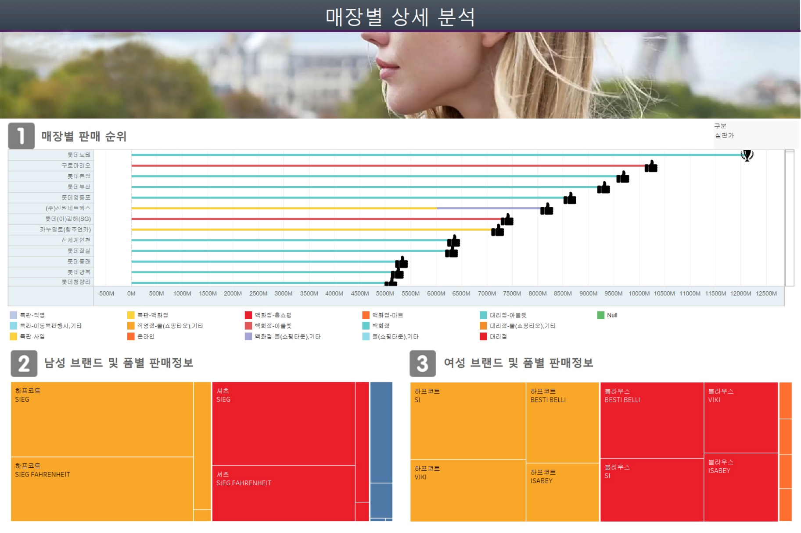
구축 사례 – S사
SAMPLE

Slide 44
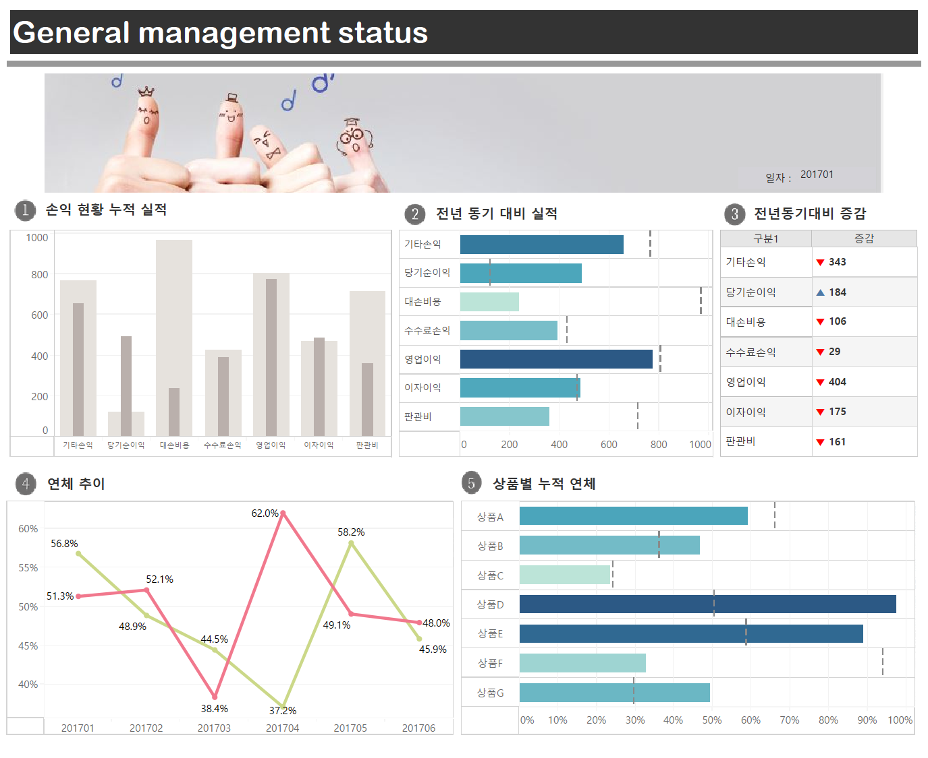
구축 사례 – N사
SAMPLE

Slide 45
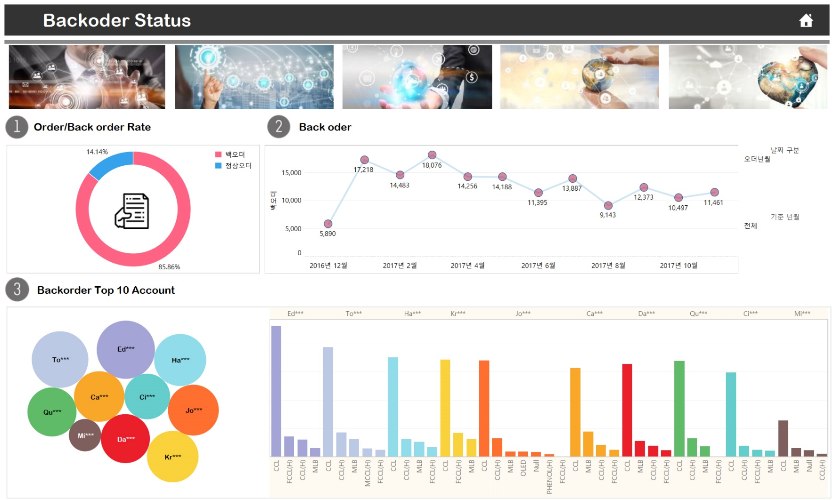
구축 사례 – D사
SAMPLE

Slide 46
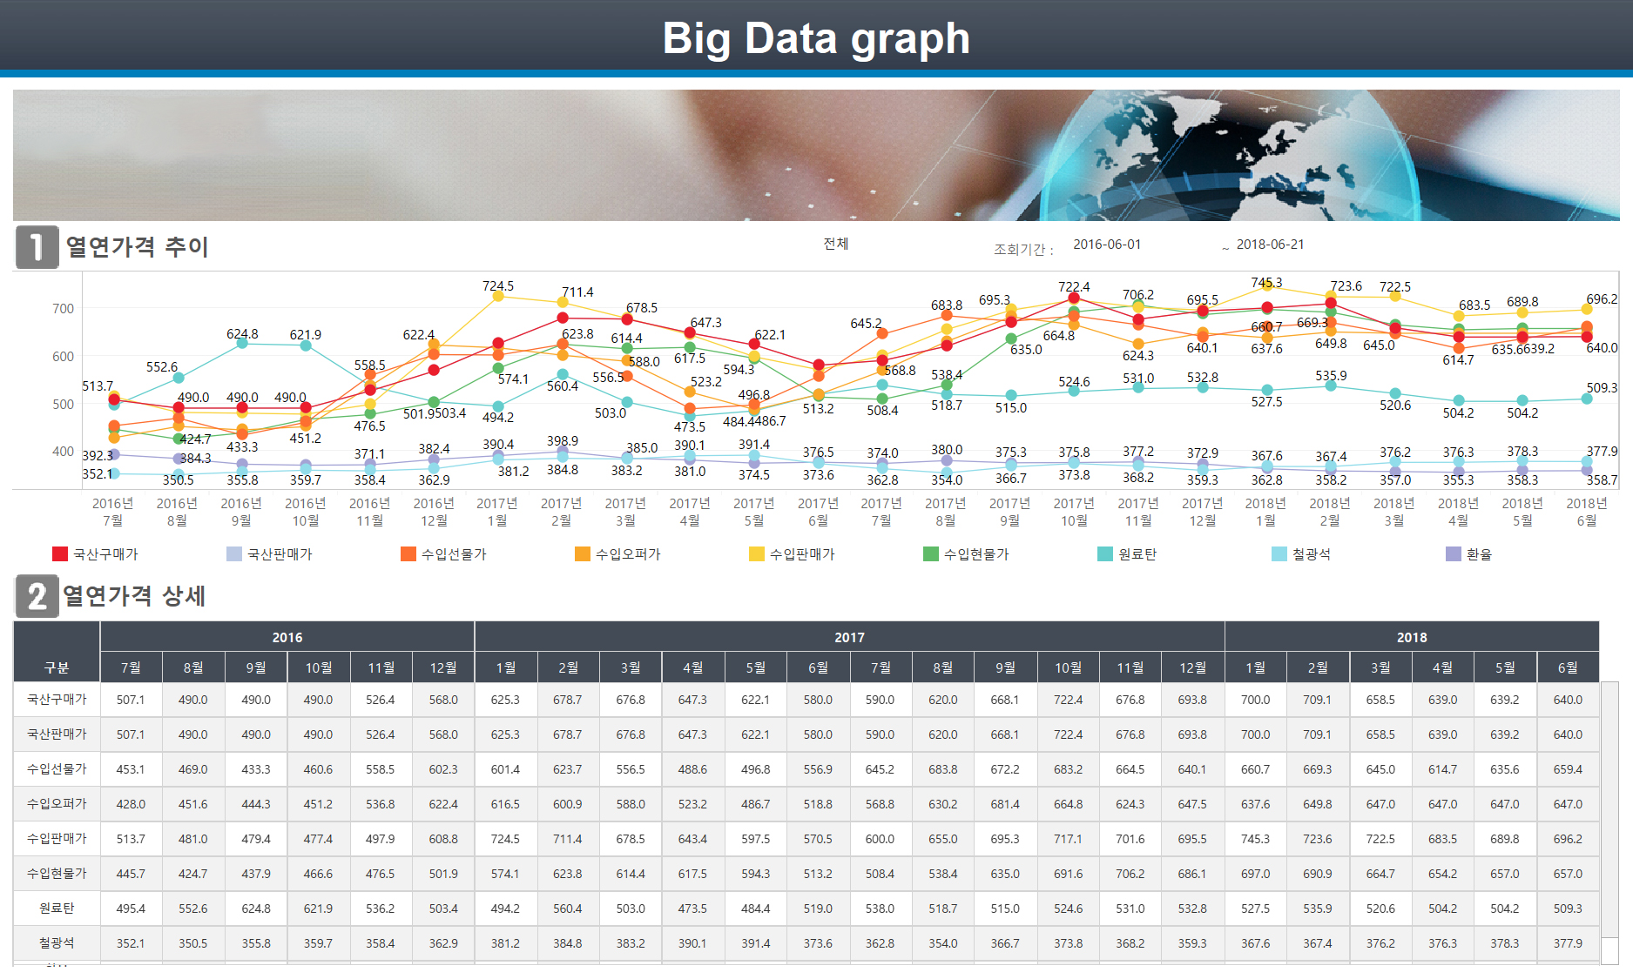
구축 사례 – H사
SAMPLE

Slide 47
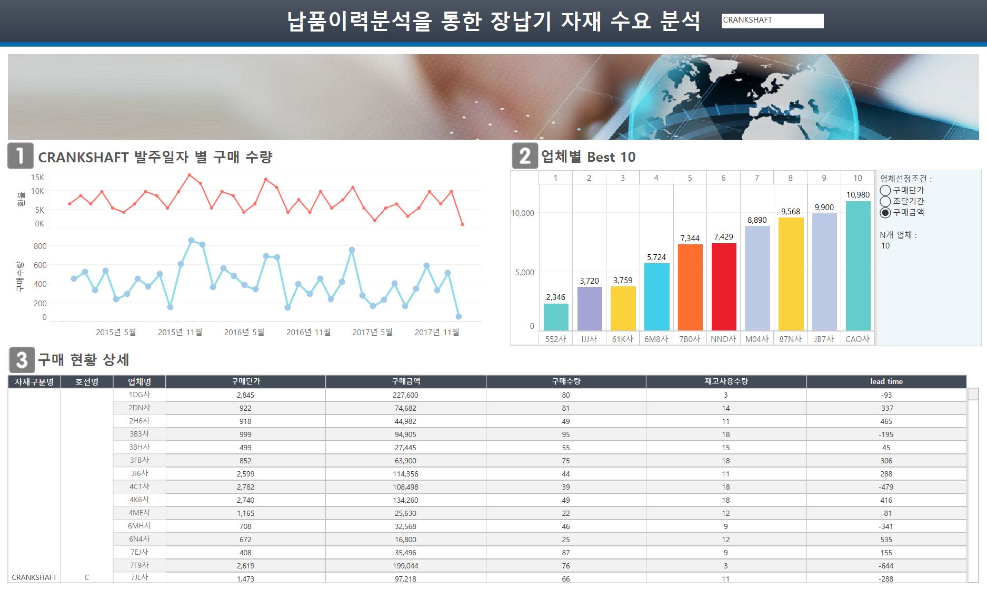
구축 사례 – H사
SAMPLE

Slide 48

실력 향상을 위한 정기교육
디포커스는 매 월
정기교육을 실시 합니다.
누구나 데이터를 시각화하고 인사이트를 찾아낼 수 있도록
체계적이고 전문적인 교육을 무료로 실시합니다.
<준비 사항>
- 실습을 동반한 교육진행에 필요한 tableau desktop이 설치되어있는 노트북
<접수 신청 URL>
- https://www.dataqrator.com/edu

Slide 49
감사합니다

